Slide 1

郑州轻工业大学
新媒体开通、变更、停办

Slide 2

目录
新媒体开通、变更、停办申请详解
01
如何访问应用
02
新媒体开通、变更、停办登记
CONTENTS
03
新媒体开通、变更、停办审核

Slide 3
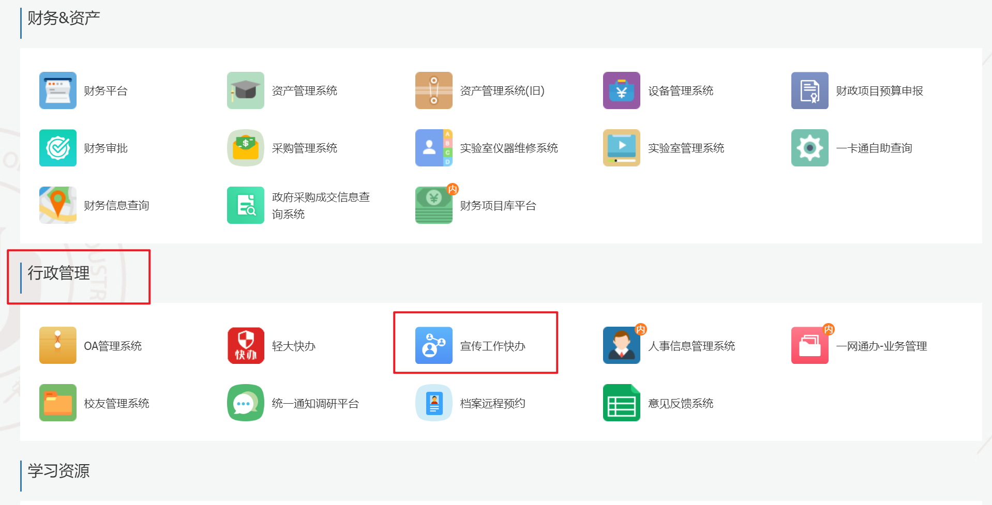
访问应用
访问应用
1.进入郑州轻工业大学门户
2.在应用中心→行政管理菜单下点击“宣传工作快办”

Slide 4
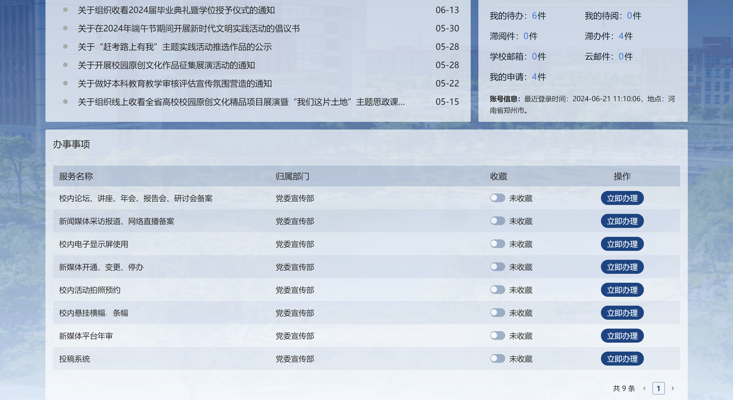
访问应用
访问应用
3.在办事事项内找到“新媒体开通、变更、停办”，并点击“立即办理”

Slide 5

02
新媒体开通、变更、停办登记

Slide 6
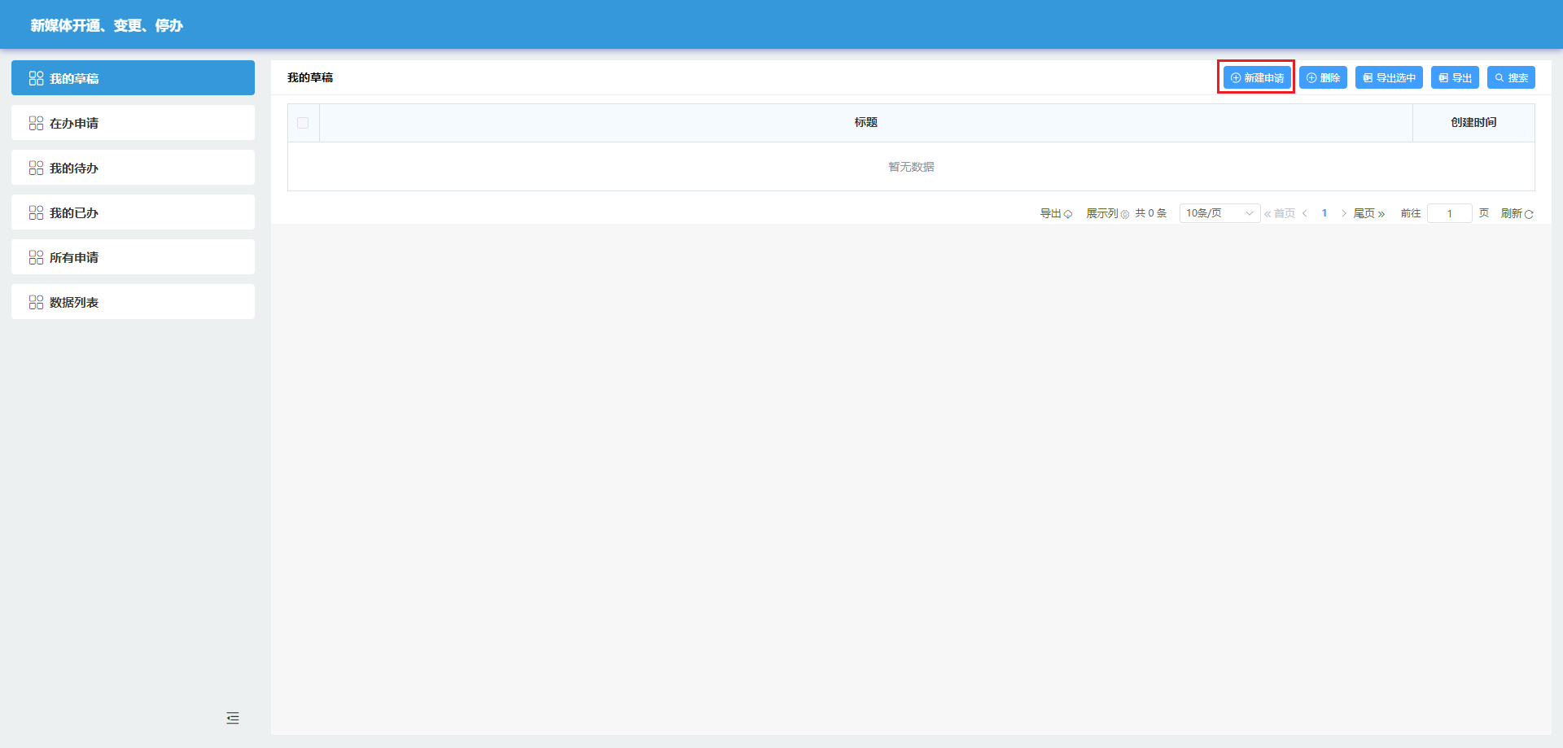
新媒体开通、变更、停办登记
点击右上角“新建申请”，打开新媒体开通、变更、停办申请单

Slide 7
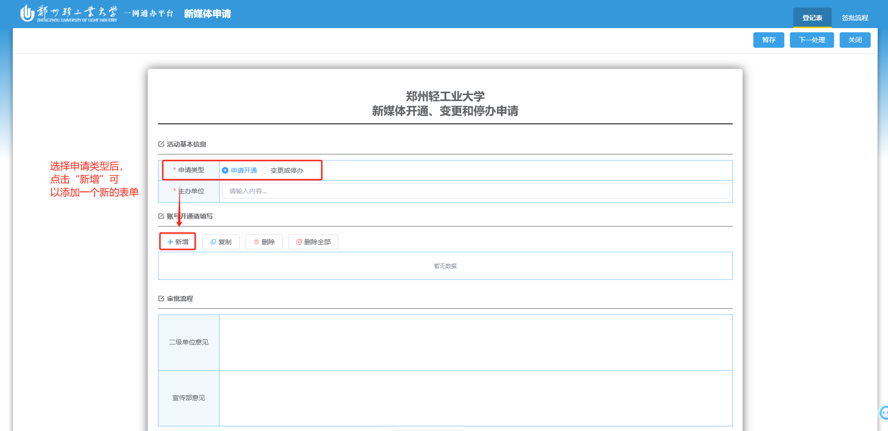
新媒体开通、变更、停办登记
1.填写预约基本信息（*为必填项）

Slide 8
新媒体开通、变更、停办登记
2.常见平台ID查看方式
微信公众号ID查看方式：
1.登录微信公众平台
2.在左侧菜单栏中点击“设置与开发”下的“账号设置”。
3.在“注册信息”栏中，可以看到以“gh_”开头的公众号ID。‌
微博ID查看方式：
1.进入网页版微博主页。
2.查看地址栏，地址栏里的一串数字就是微博ID。如“https://weibo.com/u/3951693558”里的“3951693558”是微博ID。

Slide 9
新媒体开通、变更、停办登记
2.常见平台ID查看方式
抖音ID查看方式：
1.打开抖音APP，点击右下角“我”。
2.点击右上角的三横杠图标。
3.点击“设置”。
4.下拉设置页面到最底端，可以看到浅灰色的抖音版本信息。
5.双击几次抖音版本空白处，即会出现抖音UserID，后面的数字是抖音ID。
视频号ID查看方式：
1.打开微信，进入“视频号”主页页面。
2.点击右上角的三个点图标。
3.点击“更多信息”，找到“视频号ID”。

Slide 10
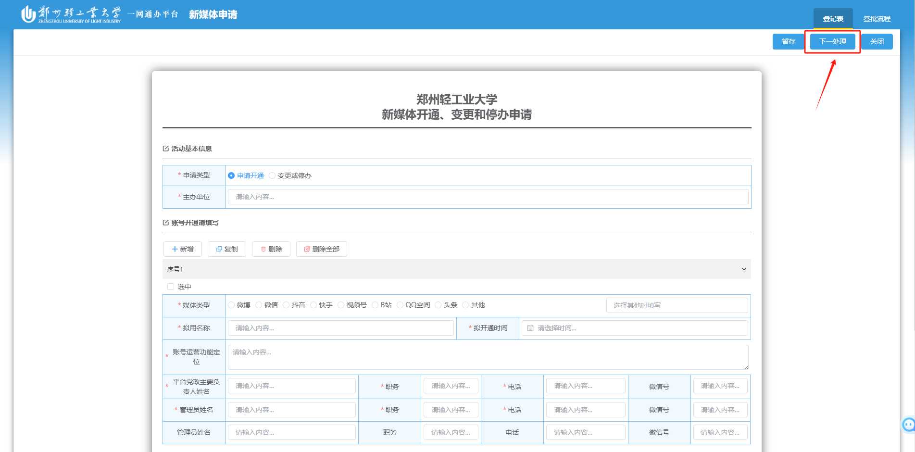
新媒体开通、变更、停办登记
3.提交审核。点击“下一处理”提交至负责人审核

Slide 11
03
新媒体开通、变更、停办审核

Slide 12
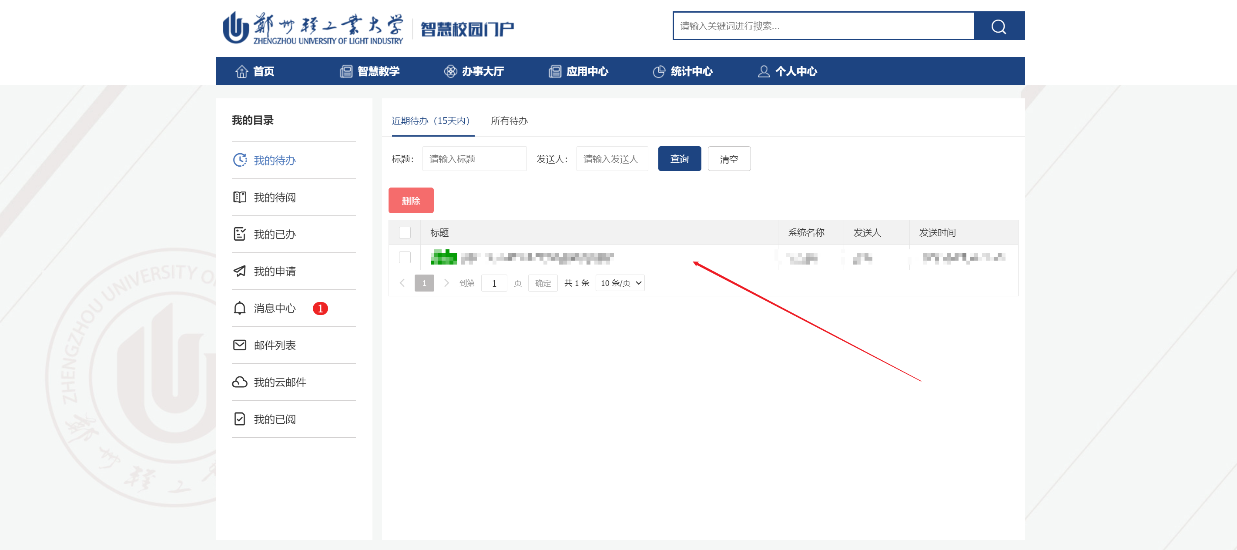
新媒体开通、变更、停办审核
1.在智慧门户我的待办内，打开待审核申请

Slide 13
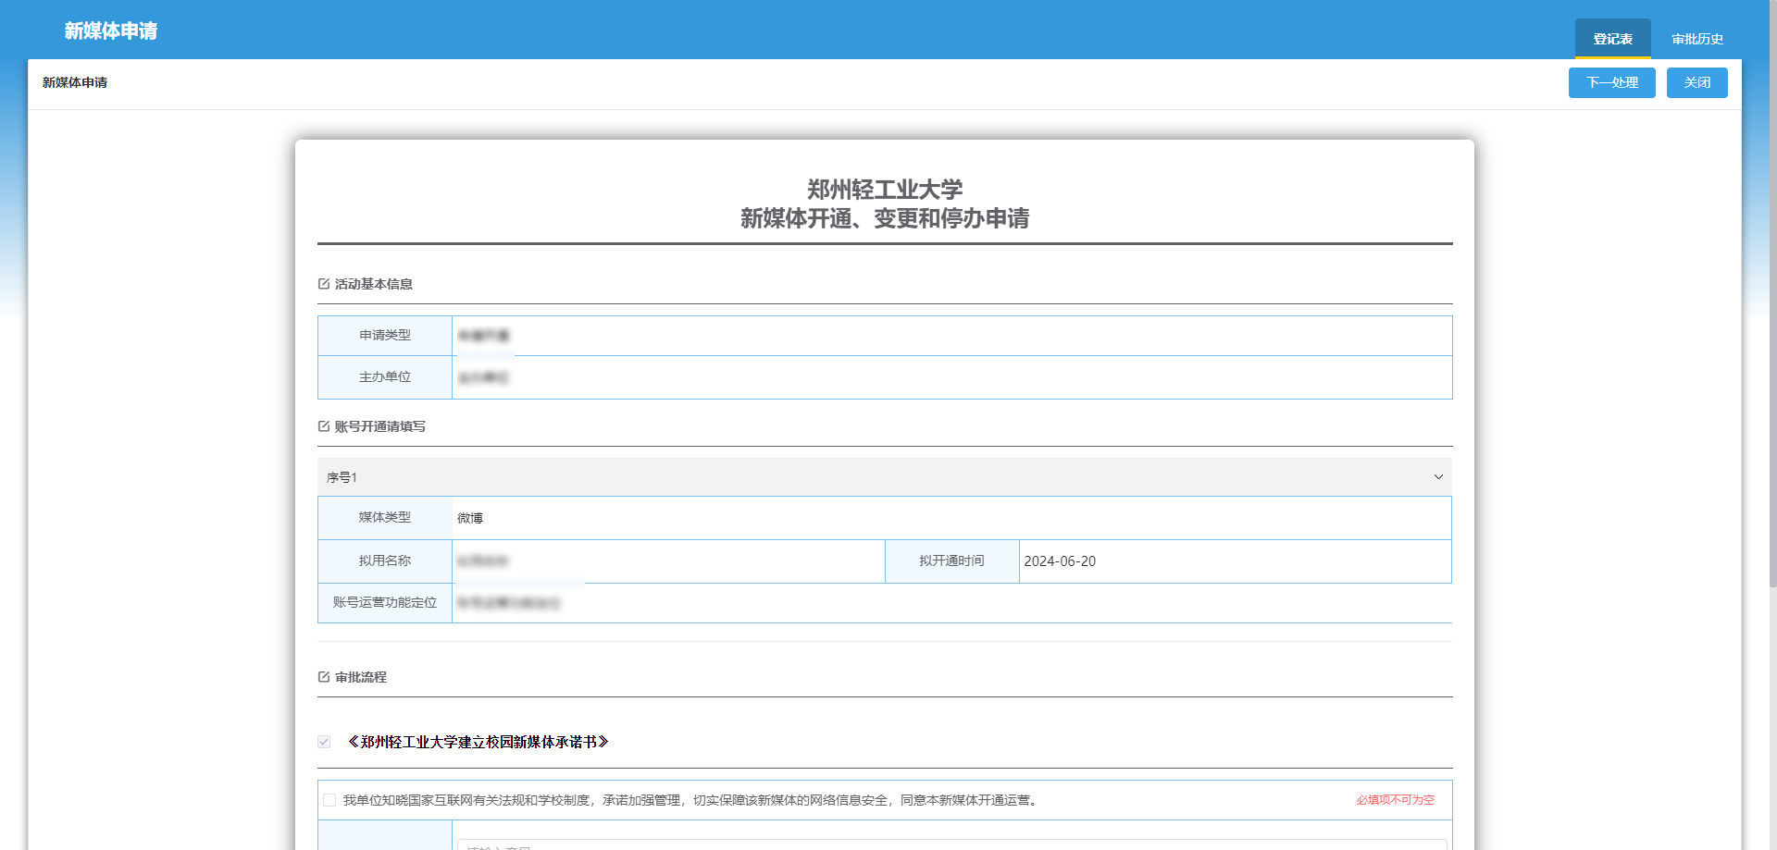
新媒体开通、变更、停办审核
2.申请信息审核、文件在线查看

Slide 14
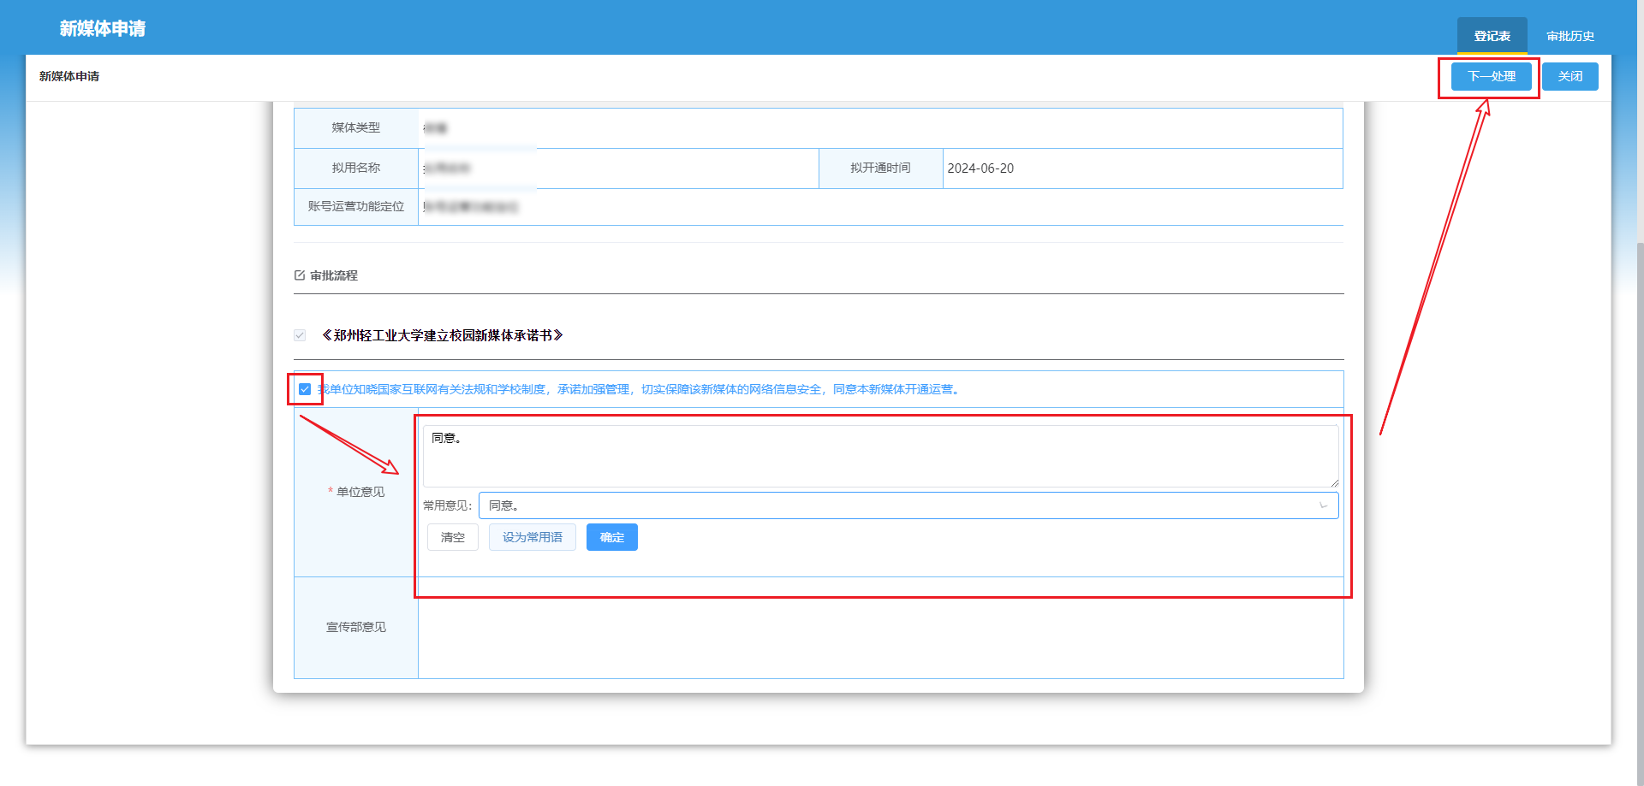
新媒体开通、变更、停办审核
3.填写办理意见后，点击“下一处理”提交至下一环节办理人审核。

Slide 15
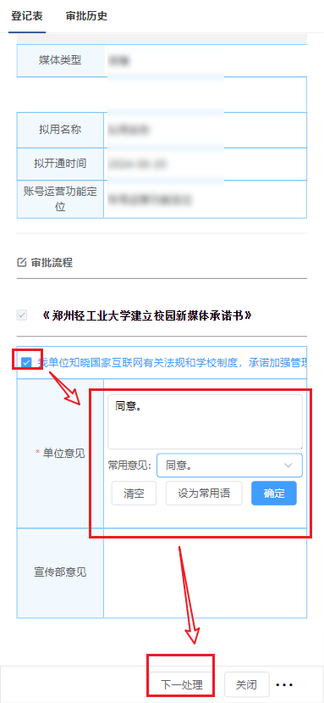
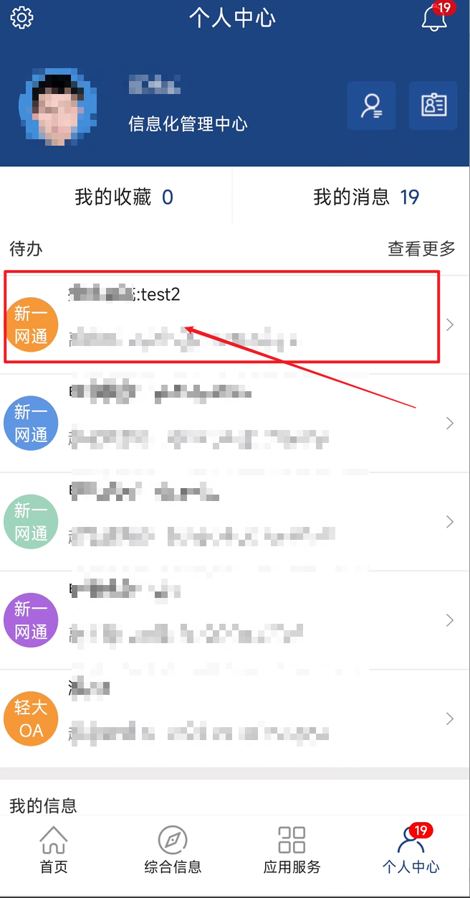
手机APP审批（i轻工大） |
在个人中心打开待办，填写意见后点击下一处理提交。

Slide 16

谢 谢

